Slide 2
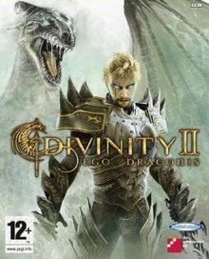
Divinity 2: Ego Draconis
Erschienen in 2009
Entwickelt von Larian Studios
Ein Third Person Action RPG

Slide 3
Warum ist es schlecht?
Eher träges Kampfsystem
  Charakter steht komplett still wenn Fähigkeiten ausgeführt werden
  → Nahkampf spielweise stark erschwert
Sehr leicht das Spiel zu „soft-locken“
  Es gibt bestimmte Punkte an denen man einen Gegner bekämpfen muss, der jedoch nicht möglich ist wenn der Charakter zu schwach ist
  Man kann nichtmehr zurückgehen → man muss auf einen alten Spielstand zurückgreifen, der jedoch ~1 bis 2 Spielstunden zurück liegt

Slide 4
Warum ist es schlecht?
Teilweise gute Ansätze für Systeme, die aber nur unzureichend umgesetzt wurden
  Eigener Drachenturm den man verbessern kann, aber nur sehr wenig individuell
  Gedankenlesen für extra Informationen, kostet aber Exp und bringt selten etwas, meistens nur Nutzlose Gedanken ( z.B. „Der (Spieler) sieht aber gefährlich aus“)
Scheinbar unfertige Questreihen
Sehr unzufrieden stellendes Ende (wurde erst per DLC behoben)

Slide 5
Onion Layer – Core Mechanics
Steuerung per Maus und Tastatur:
Maus: umsehen, zielen
Tastatur: Bewegen, Fähigkeiten benutzen, Inventar öffnen

Slide 6
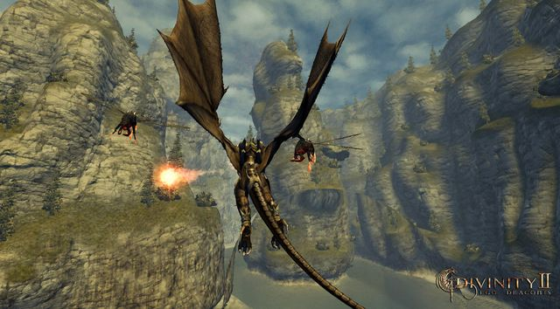
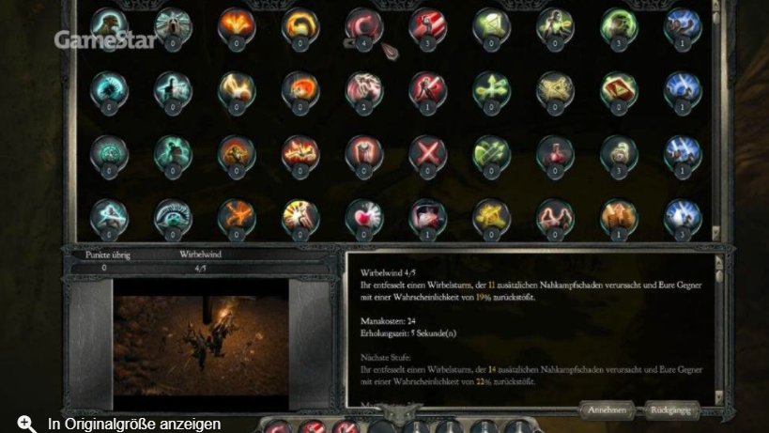
Onion Layer – Metagame
Spieler benötigt Mana für Fähigkeiten
Spieler kann zum Drachen werden

Slide 7
Onion Layer – Base Setting
Spielt in der Fantasy Welt Rivellon
  Menschen, Goblins, Monster, etc
Man bekämpft den Halbdämonen Damian

Slide 8
Onion Layer – Contextualized Tokens
Monster töten:
  Man bekommt Erfahrung und Loot
  → Monster töten um stärker zu werden
Gedankenlesen kann Geheimnisse verraten

Slide 9
Onion Layer – Contextualized Scenarios
Questreihen
z.B. Gedankenlesen verrät einem Fundort von versteck → Spieler kann Banditenversteck vernichten

Slide 10
Onion Layer – Story
Spieler wird vom Drachentöter zum Drachenritter
Er muss in die Vergangenheit um die Hinrichtung einer Person zu verhindern um Damian zu stoppen

